Slide 1
ㅊㅈㄷ ㅎㄹㄱ
D조 장혜성 전병태

Slide 2
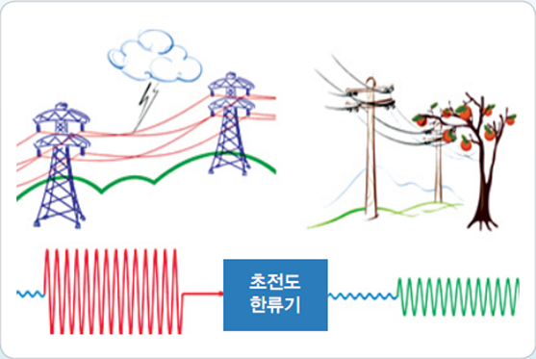
초전도 한류기란 무엇인가?
고장전류가 발생했을 때,
차단기가 차단이 가능한 용량으로 제한하는 기기

Slide 3
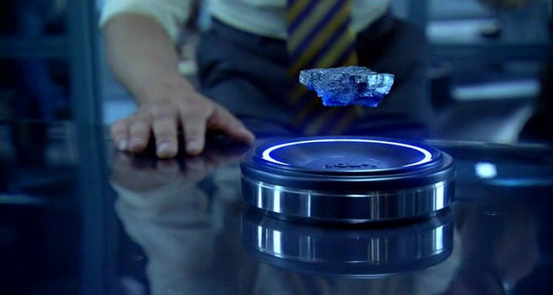
초전도체
특정 조건에서 전류에 대한 저항이 0이며
반자성을 띠는 물질

Slide 4
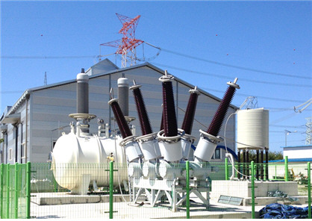
초전도 한류기의 동작 원리
저항 제로특성
전력계통에 초전도 기기를 적용할 경우 고장전류 크기의 증가를 초래(차단능력의 한계)

Slide 5
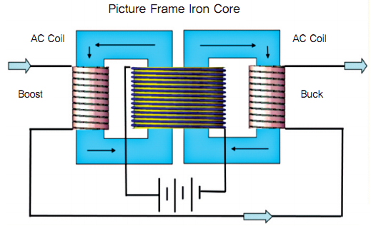
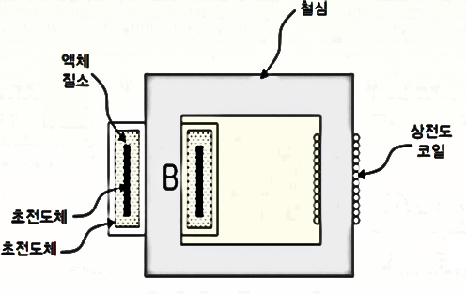
초전도 한류기의 종류
저항 한류기
포화 철심형 한류기
자기 차폐형 한류기

Slide 6
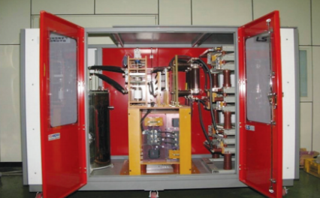
전망
전력계통은 안정적이고 효율적으로
운영이 가능해 짐
이에 따라 수용가 측에서는 품질 좋은 전력을 공급받을 것

Slide 7
끄읏

